Slide 1

Formation Développeur Web et Web Mobile
Projet
SESSION 2023
Maxime Lemée
Notes:
Bonjour
Présentation du site Snowtricks
Posé le contexte

Slide 2
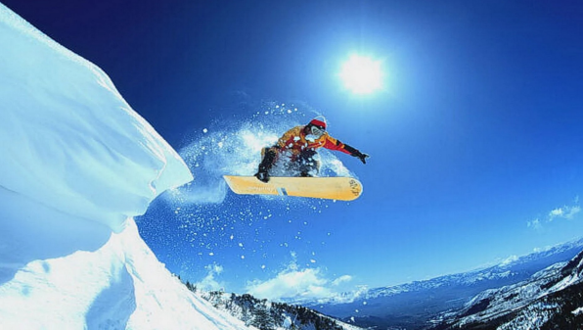
Snow Tricks
John Snow est un entrepreneur ambitieux passionné de snowboard.
Son objectif est la création d'un site collaboratif pour faire connaître ce
sport auprès du grand public et aider à l'apprentissage des figures (tricks).
Il souhaite capitaliser sur du contenu apporté par les internautes
afin de développer un contenu riche et suscitant l’intérêt des utilisateurs du site.
Par la suite, John souhaite développer un business
de mise en relation avec les marques de snowboard grâce au trafic
que le contenu aura généré.
Notes:
Poser le contexte.
Jusqu’à 1mn
Préciser que une figure = trick

Slide 3
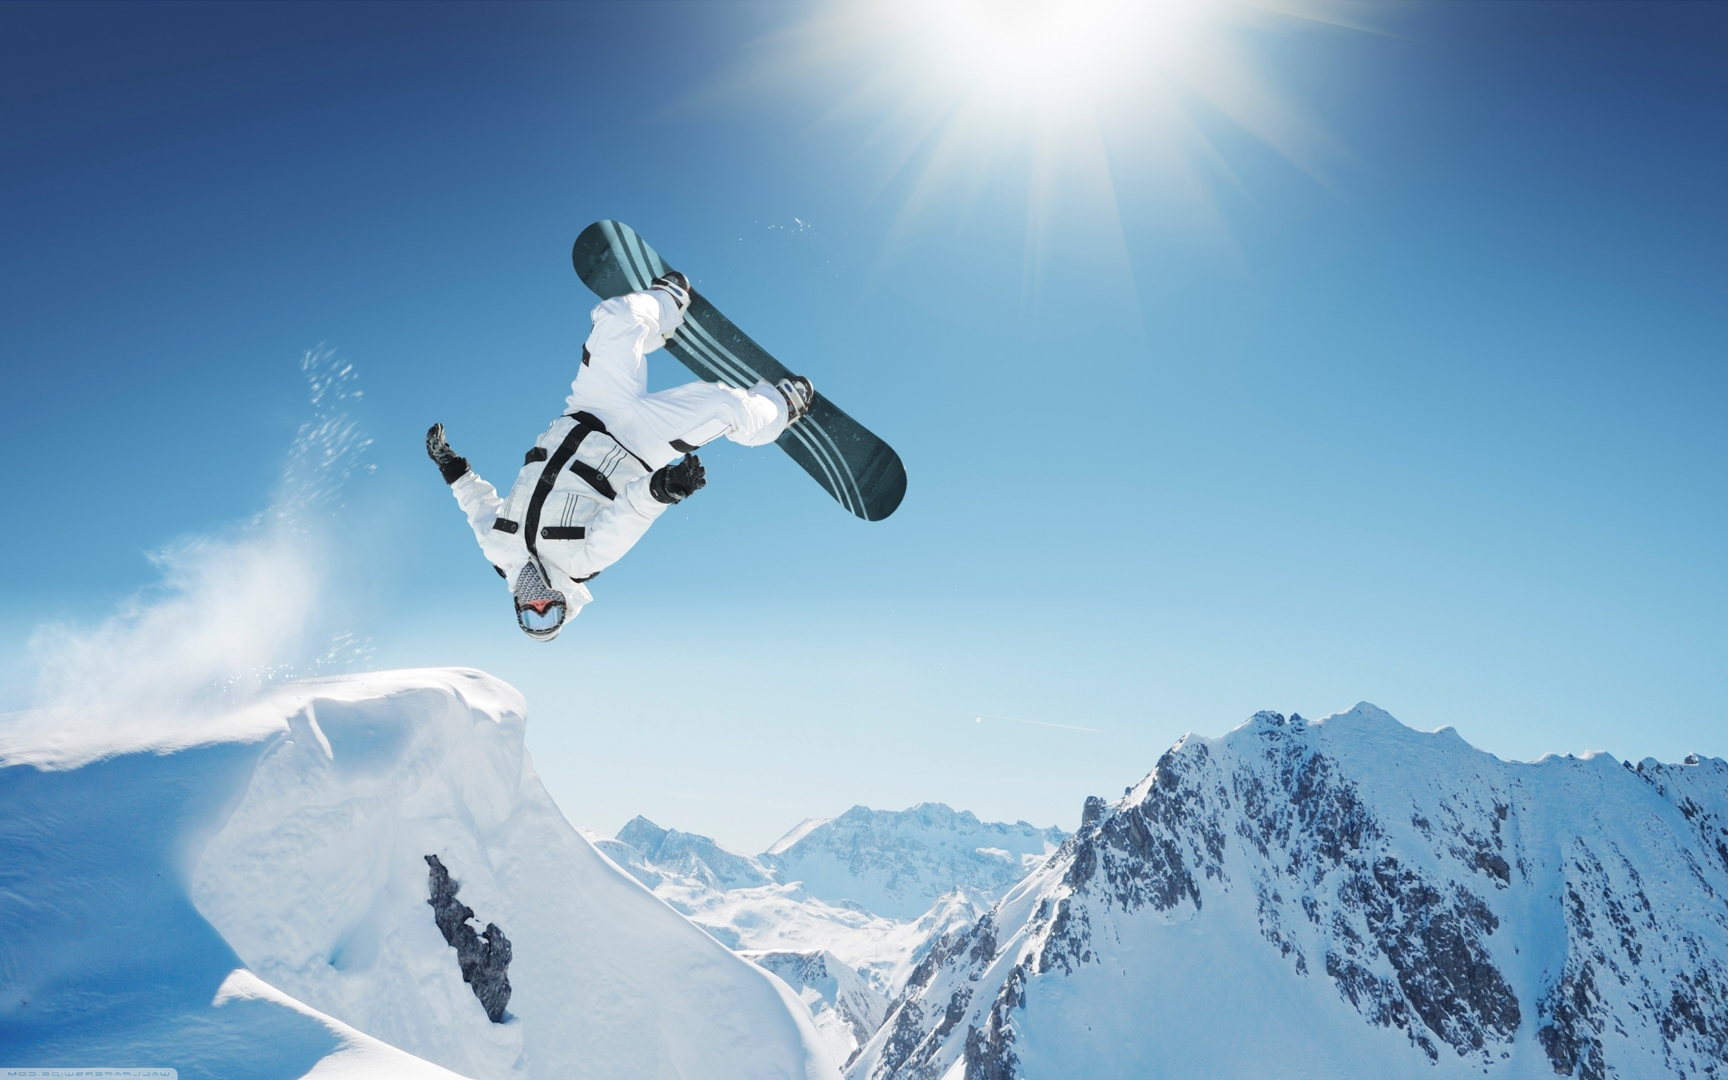
Étape du projet
Gestion du projet
Front-end
Back-end
Conclusion
Notes:
35 minutes en tout
Intro : 1 mn
Gestion de projet : 7 mn
Front-end : 7 mn
Back-end : 7 mn
Conclusion : 7mn
Démo technique : 6 mn

Slide 4
Gestion de projet
Cahier des charges
Étude du projet
Planification
Étude du cahier des charges
Objectif du projet
Fonctionnalités demandés
Choix technique
Nommage
Gestion des tâches et du planning
Mise en place versionning GIT
Notes:
Début à 1 mn
Fin à 8 mn

Slide 5
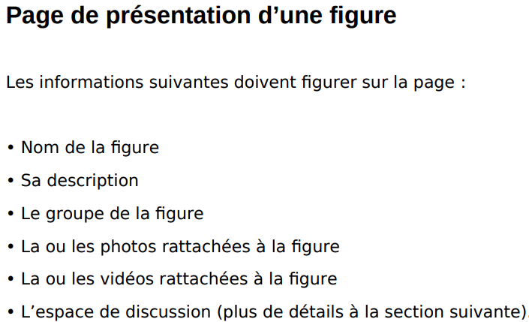
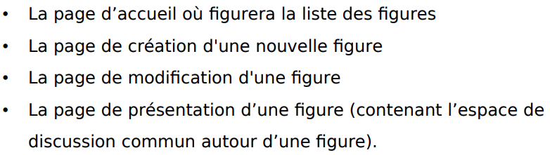
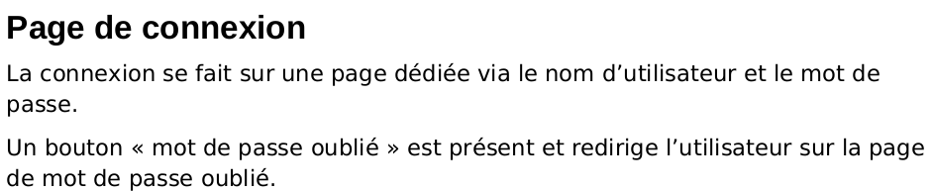
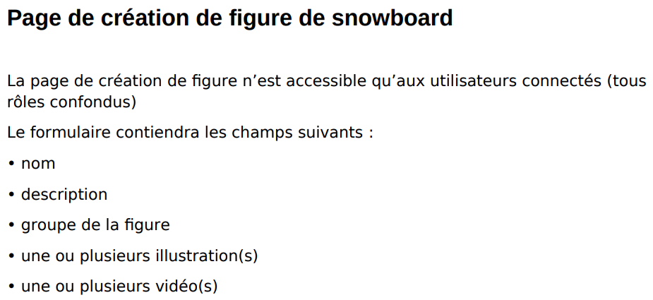
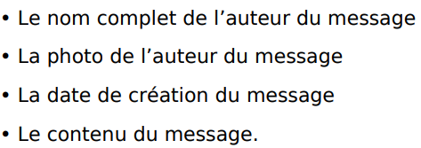
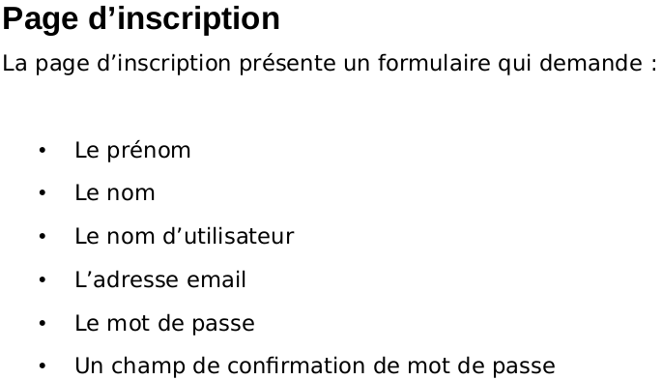

Cahier des charges
Notes:
Présentation de chaque page
Page de création
Page de présentation avec son espace de discussion
Contenu de l’espace de discussion
SLUG /URL
Page de connexion /nom d’utilisateur et password
Page d’inscription
Mot de passe oublié/réinialisation

Slide 6












Choix technique
Back-end
NOMMAGE
Base de donnée
MaQUETTAGE
Front-end
Planification
versionning
Notes:
Penpot open source maquettage
méthodologie BEM Block/element/modificateur
PSR-
SYMFONY ET TOUTE CES FONCTIONNALITÉES
ORM DOCTRINE ET MySql
Moteur template twig
Préprocesseur Sass (css)
Symfony UX composents javascript pour la partie vue

Slide 7
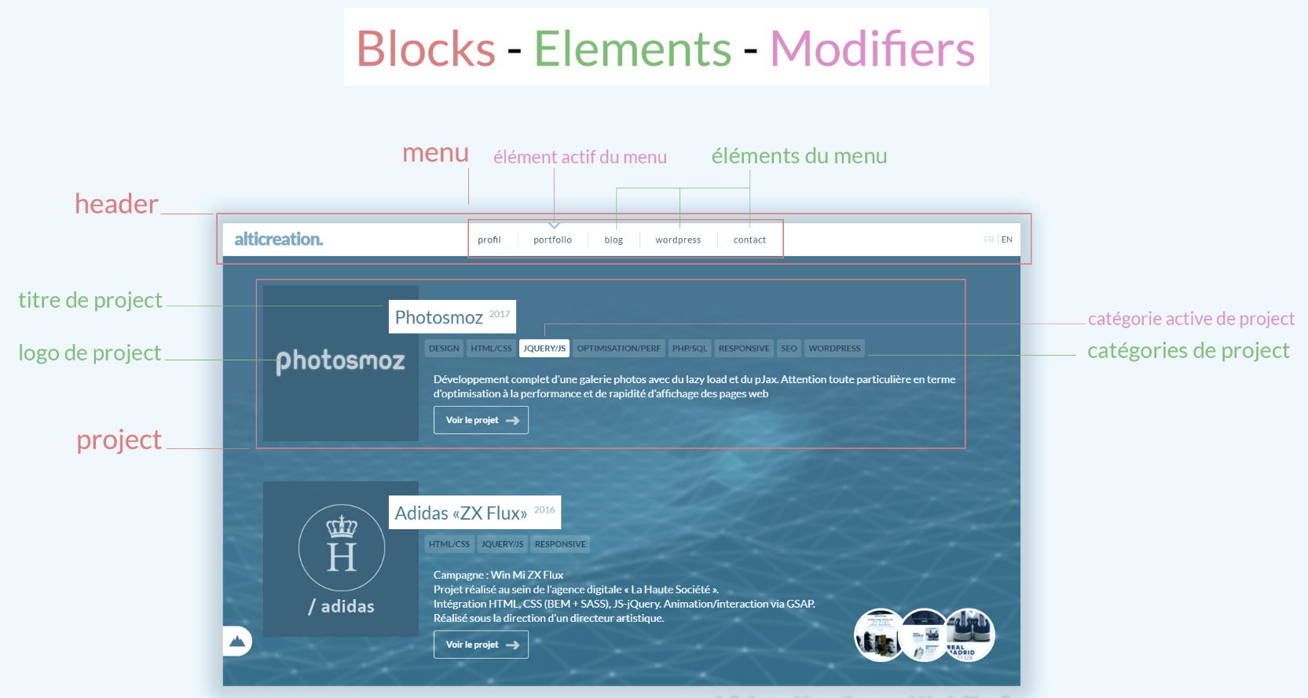
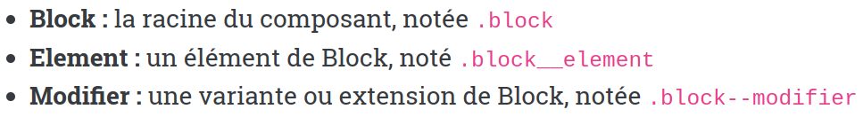
Notes:
Methodologie BEM
BLOC
ELEMENT
MODIFIER

Slide 8
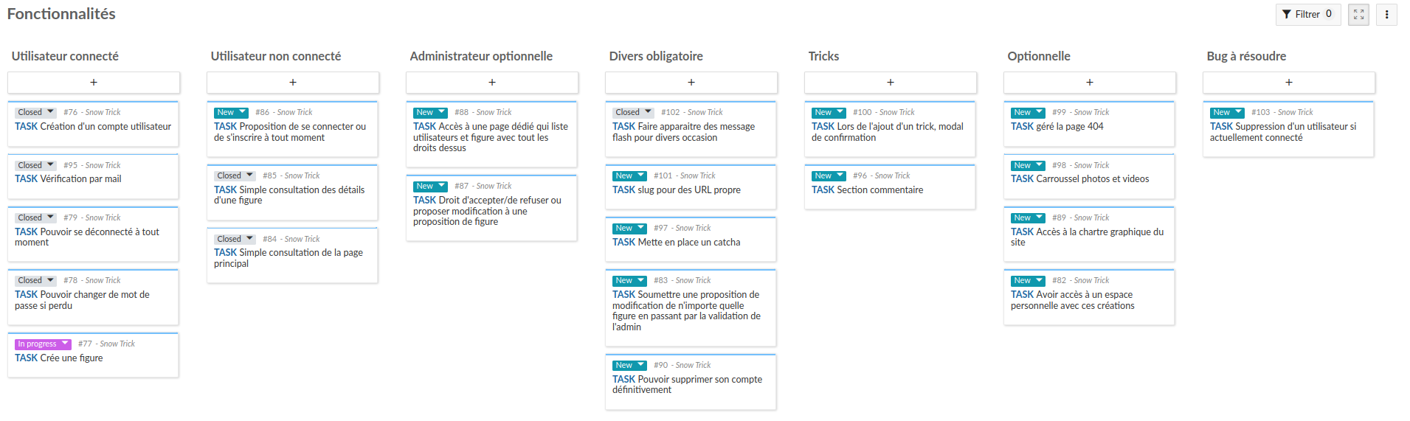
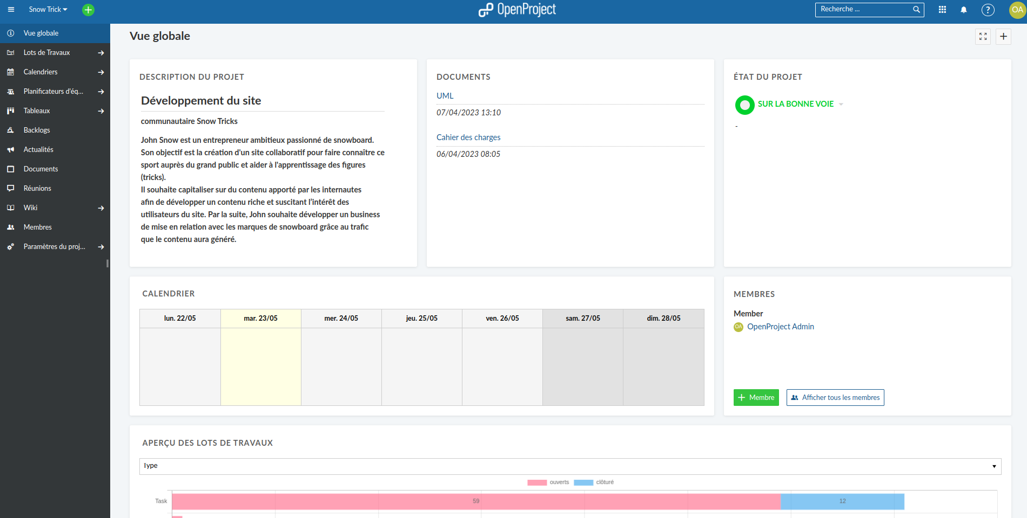
Notes:
Logiciel de gestion de projet collaboratif open source très complet de base
Une multitude d’outils (menue de gauche)
Dont des tableaux de tâches
Et des diagrammes de GANTT

Slide 9
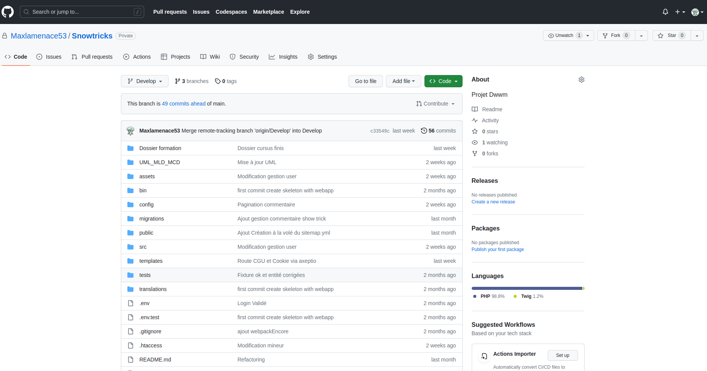
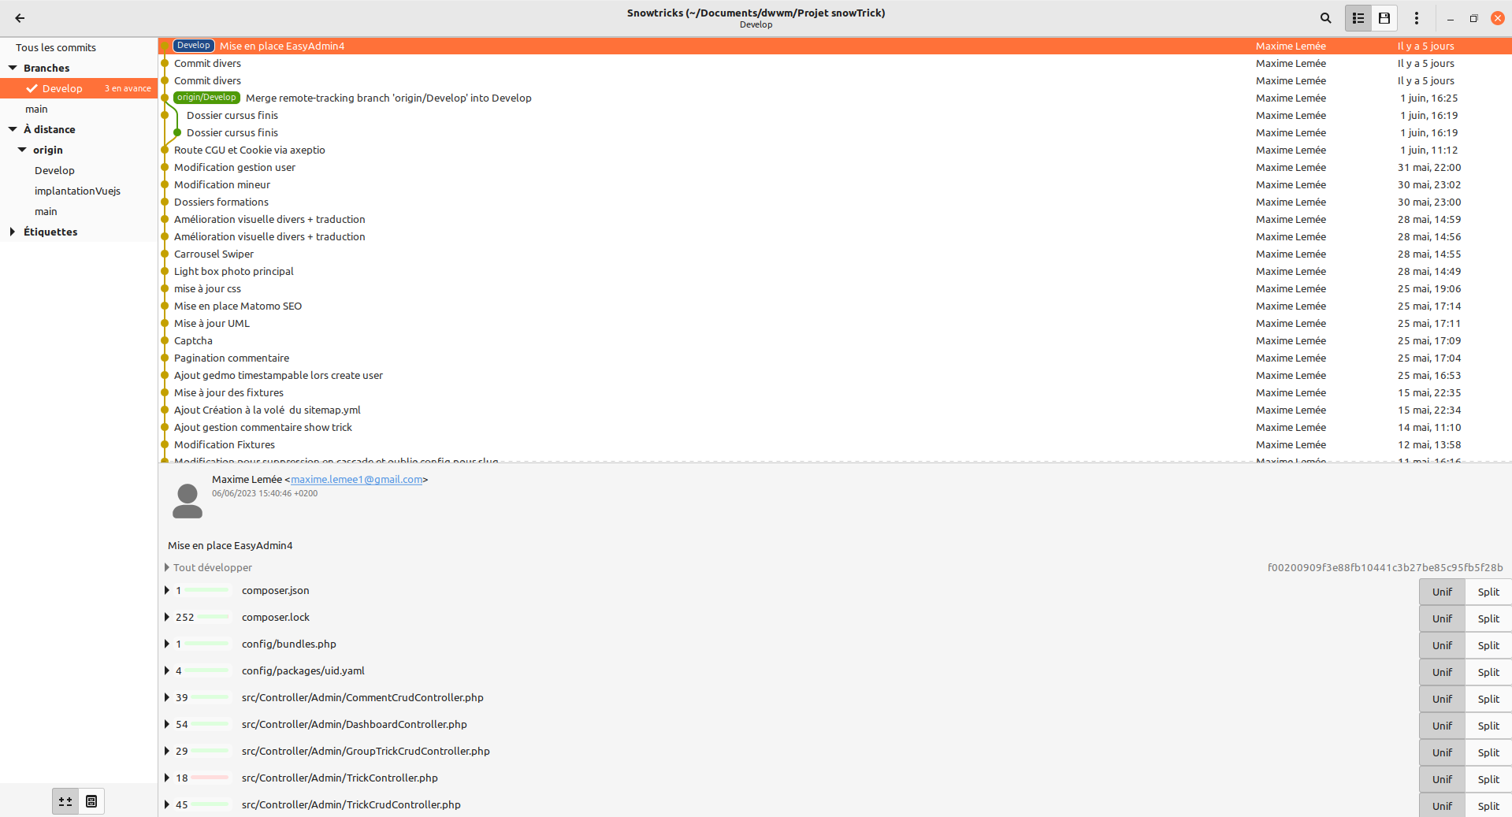
Git
Notes:
Logiciel Open source gitg
Le très connu git
Et github qui permet de sauvegardé le projet dans un dépôt en ligne

Slide 10
Front-end
Maquettage
Diagramme UML
Twig et
le style
Responsive
Conception de la maquette graphique
Conception des diagrammes structurelles
Conception de la partie vue de l’application
Gestions de l’affichage tablette et smartphone
Notes:
Début à 7 mn
Fin à 15 mn

Slide 11
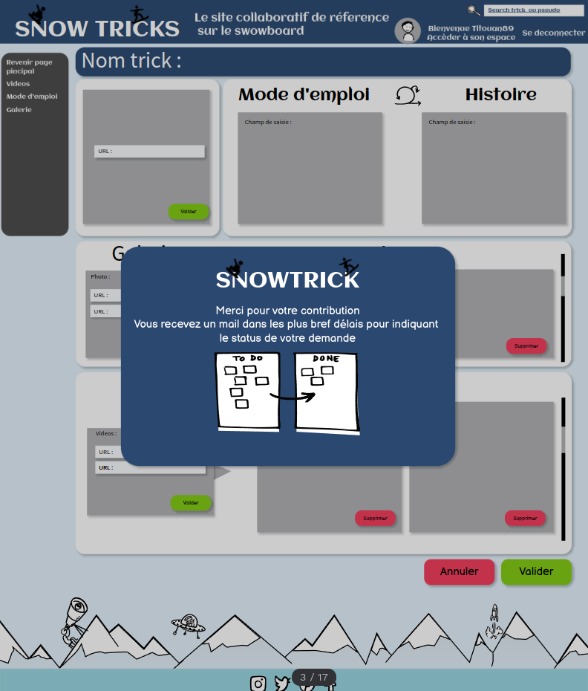
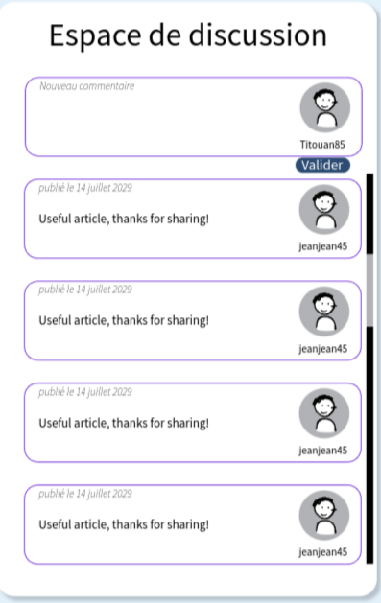
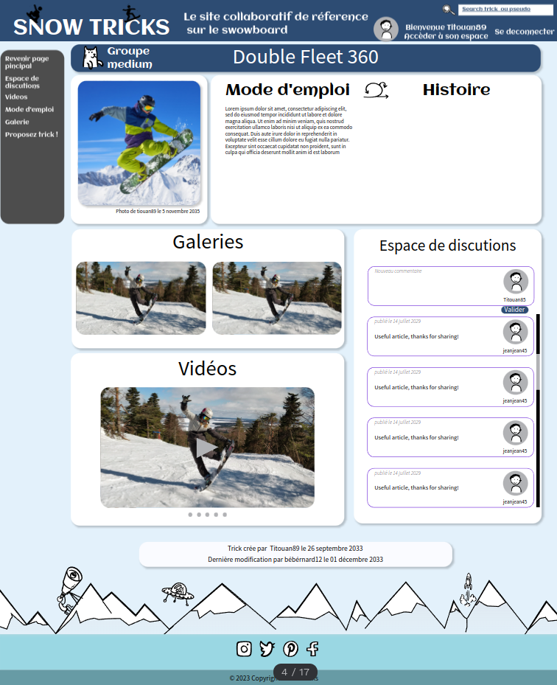
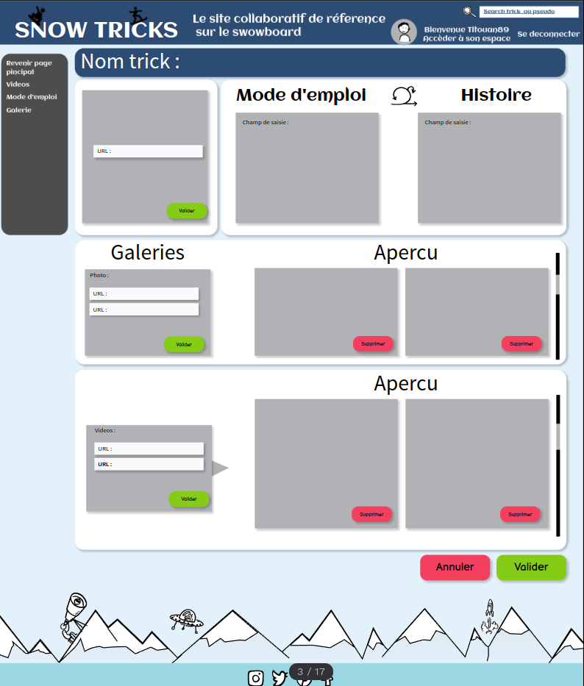
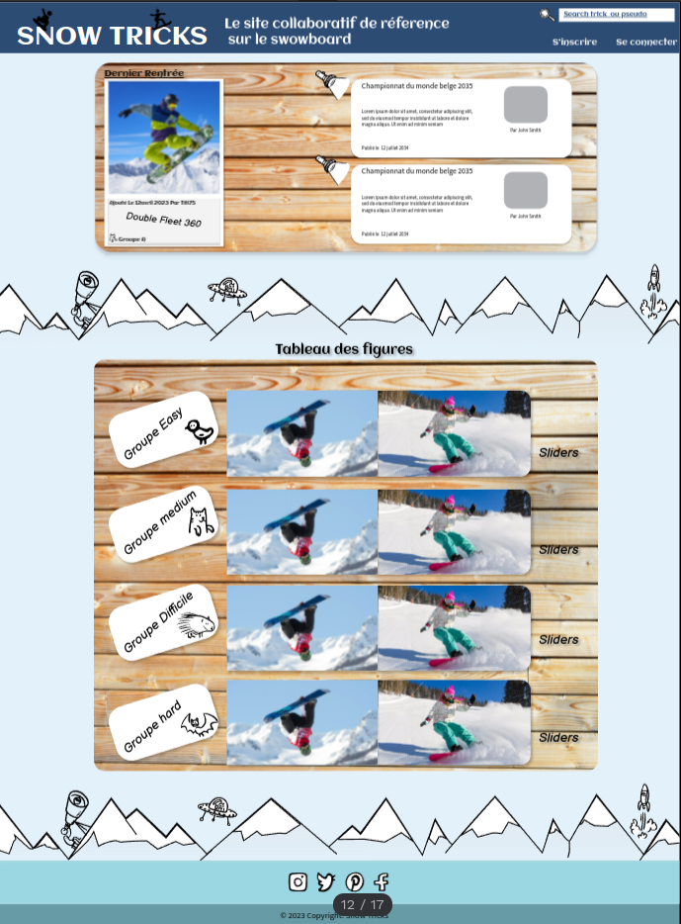
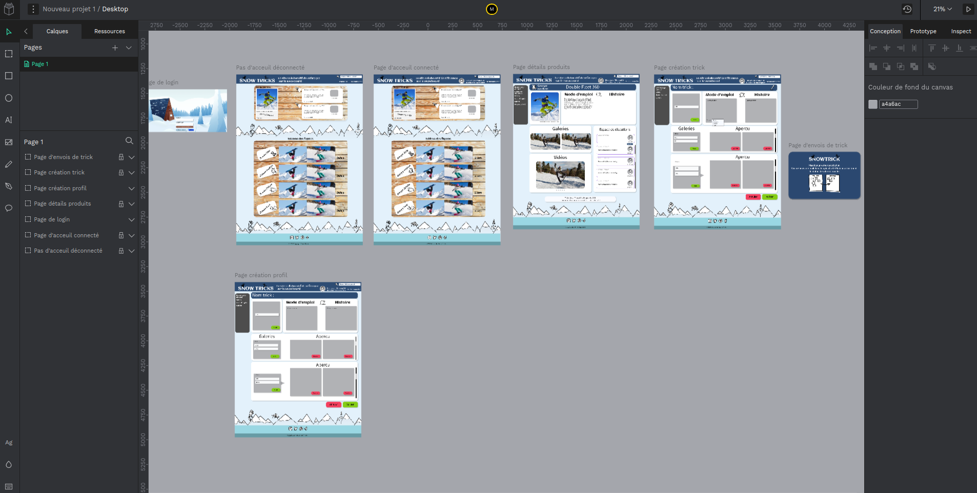
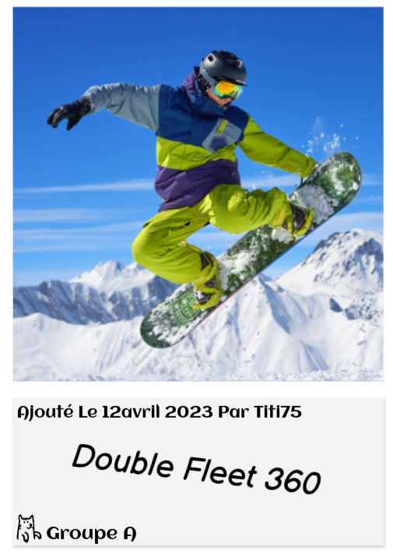
Maquettage
Prototype
Notes:
Penpot jeune logiciel Open source (2015)
Méthode Desktop First
Je commencé par la page d ‘accueil
Avec un exemple de card pour le dernier trick
Page de détail Trick avec la zone commentaire
Suivi de la page de création d’un trick et de sa modal de validation

Slide 12
Maquettage
Notes:
Voir une navigation type d’un utilisateur
Se connecter
Allée voir un trick
Modifié
Modal de confirmation
déconnecter

Slide 13

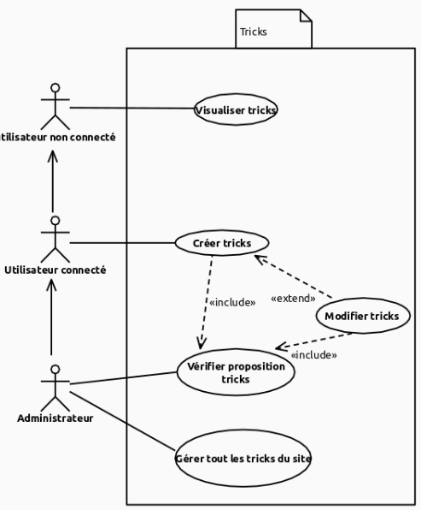
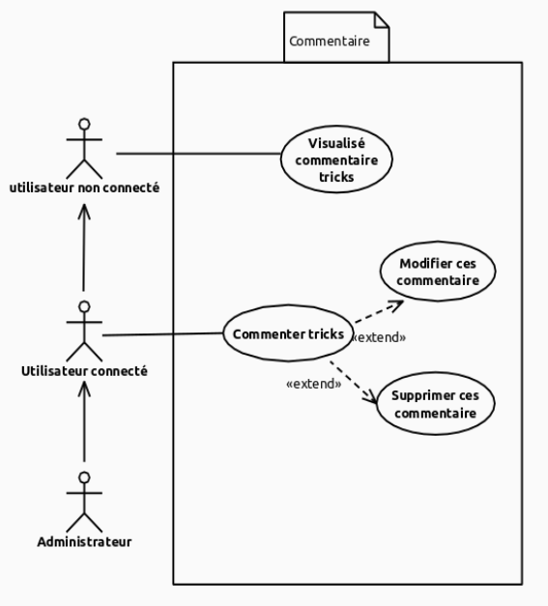
UML
Diagramme de cas d’utilisation
Notes:
Logiciel Gaphor, open source
diagramme permettant de cibler les
besoins des utilisateurs en identifiant les
acteurs et leurs cas d’utilisations.
Acteurs
Héritage
Méthode INCLUDE (obligation tâche incombe)

Slide 14
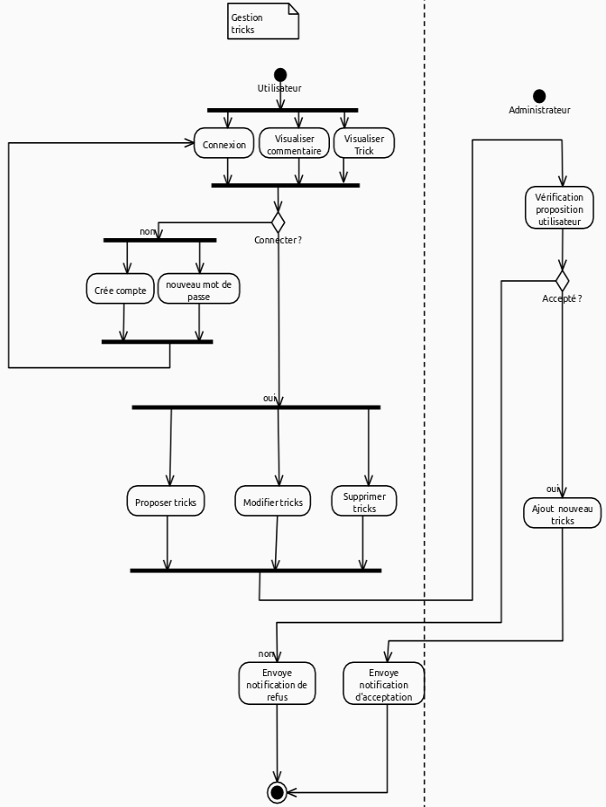
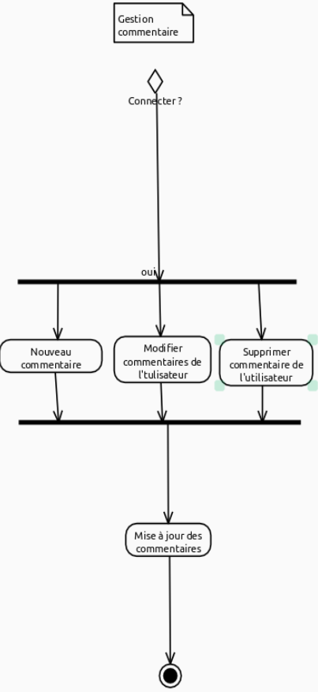
UML
Diagramme d’activité
Notes:
Sert à illustrer avec un organigramme les activités d’un acteur quand il exécuté

Slide 15
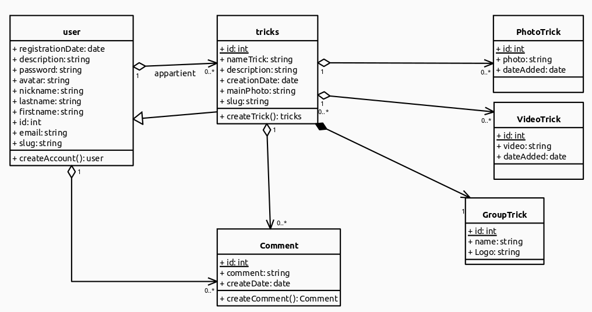
UML
Diagramme de classe
Notes:
Plus utile des diagramme
Décrit clairement la structure des classes du projet et les relations entre les objets que l’on créa avec

Slide 16
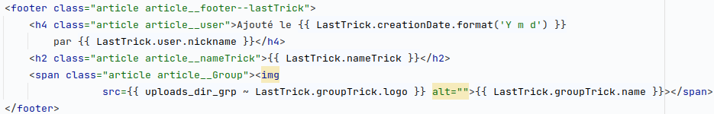
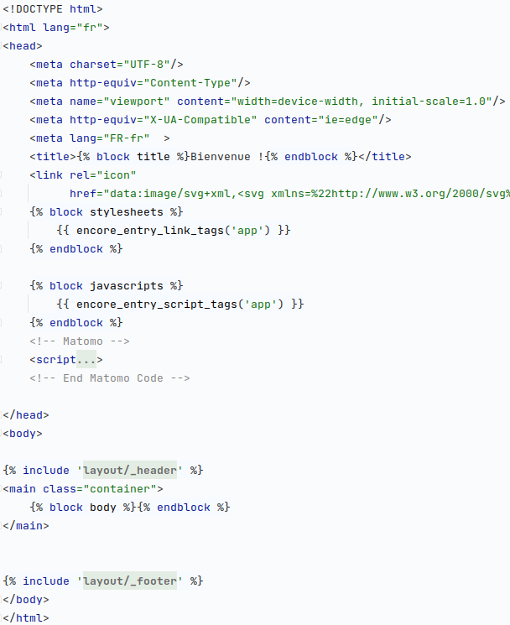
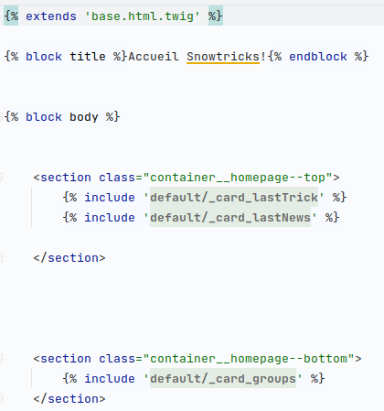
HTML
Notes:
Twig moteur de template html permettant de s’affranchir d’utiliser du php au sein du html
Et possédant une grande quantité de méthode, possibilité d’implanté des boucles, des conditions
D’afficher des variables, des objets et des tableaux
Includes → extériorisé des templates → alléger code
{& block block end &}→ avec extend !!!base !!!

Slide 17
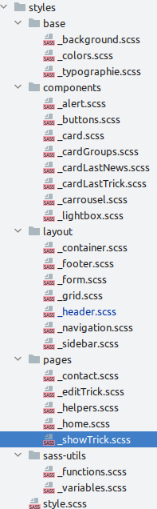
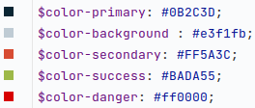
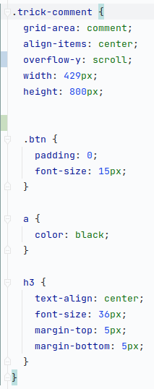
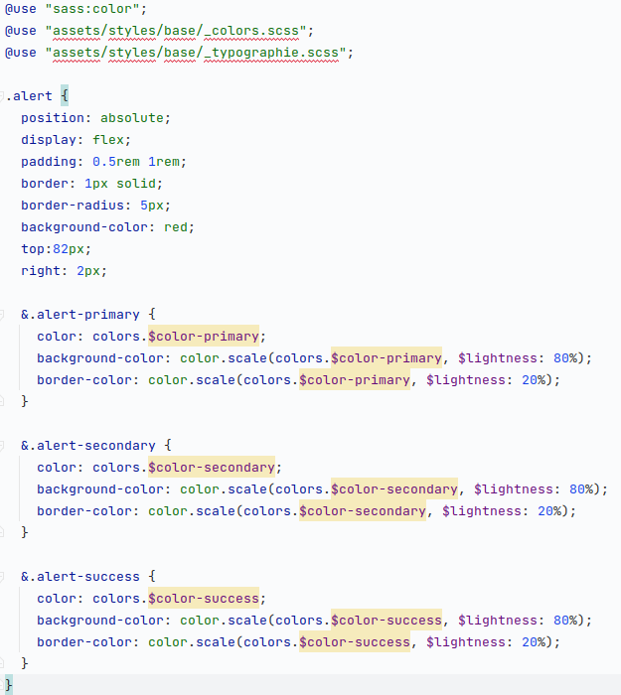
STYLE
Notes:
Préprocesseur SASS qu’il faut compilé avec avec webpack le tout installé avec npm
Permet de structurer le code par utilisation et gagner en visibilité.
Permet variable exemple...
Permet d’imbriqué les selecteurs

Slide 18
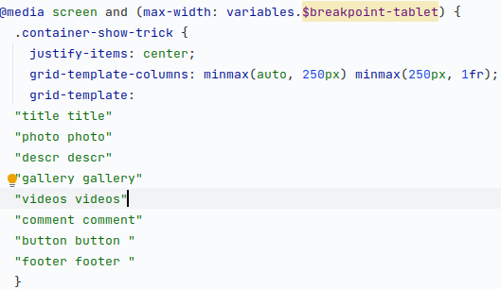
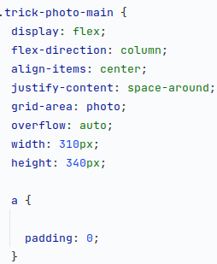


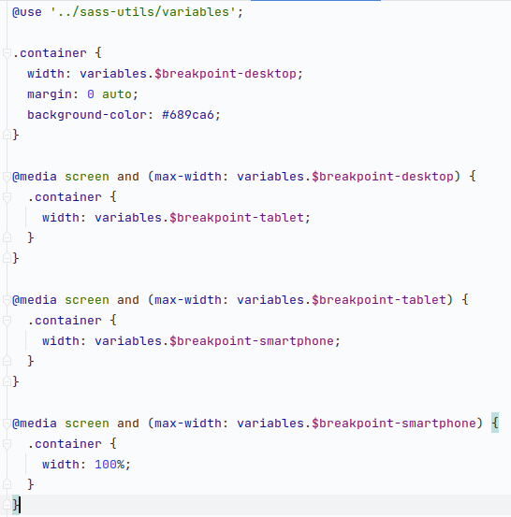
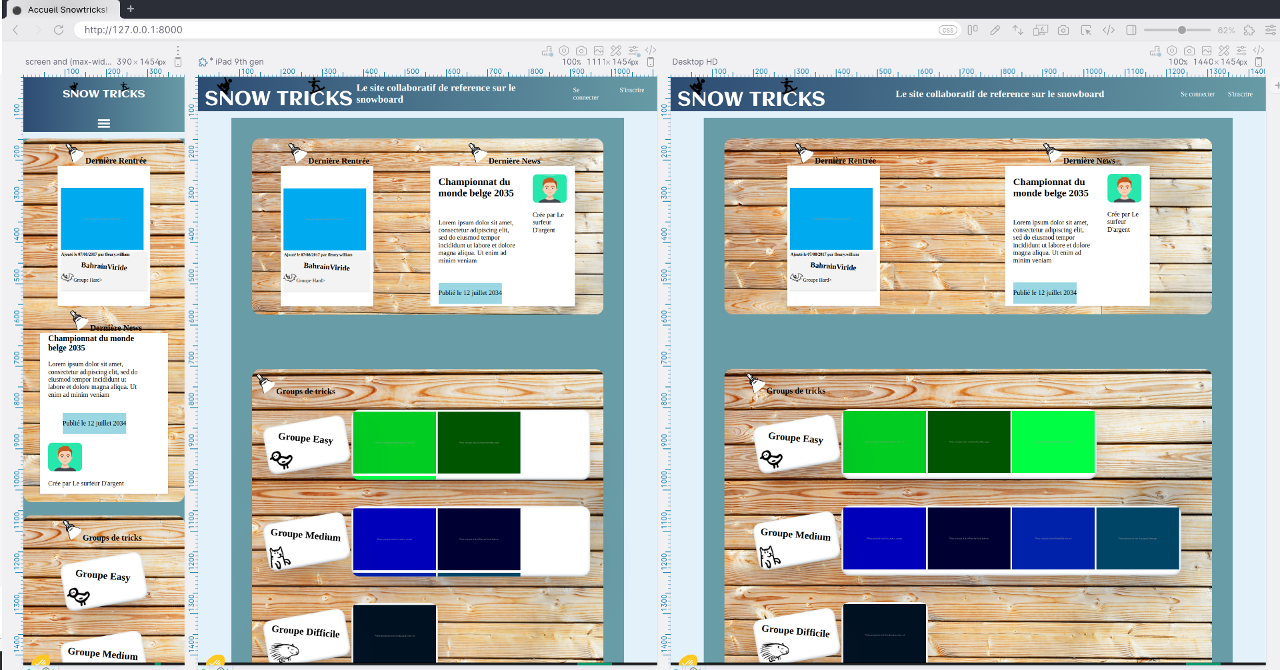
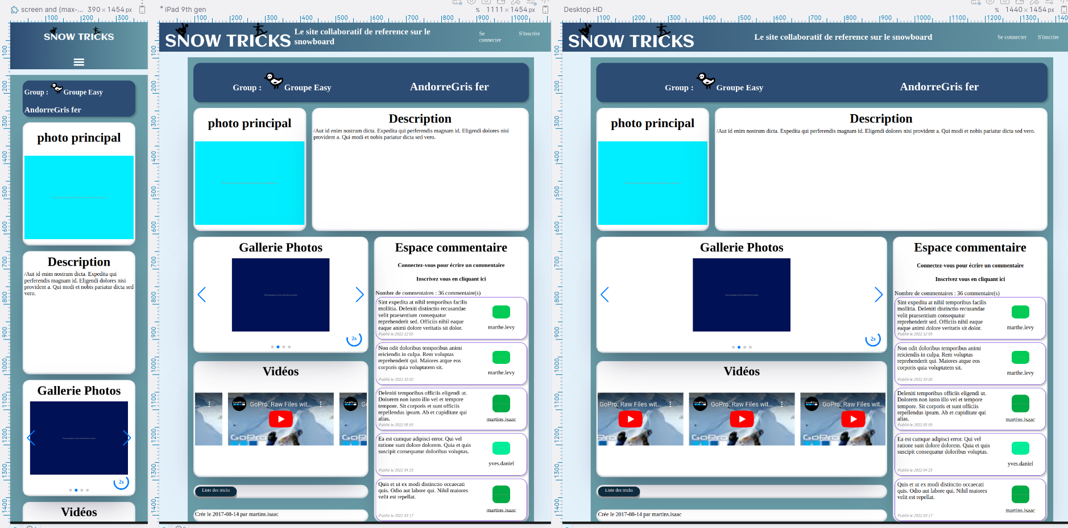
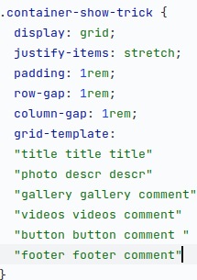
Responsive
Notes:
J’ai géré affichage tablette et smartphone avec
Media queries / variables ayant la largeur désirée (variable qui évite d’aller modifié tout les endroits du code la largeur manuellement)
Utilisé Grid layout avec propriété grid-template
Et grid area pour nommé les différentes parties

Slide 19
Back-end
Conception de la structure
Fonctionnalité
Référencement et accessibilité
Création du squelette de l’application via le framework Symfony
Description de quelque fonctionnalités
Référencement SEO
RGPD et cookie
Notes:
Début à 15 mn
Fin à 22 mn

Slide 20
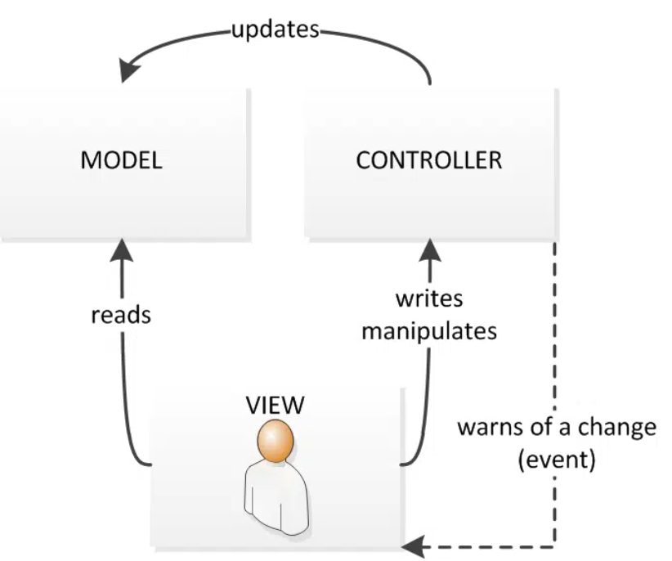
Architecture MVC
Notes:
Modèle-vue-contrôleur ou MVC
Motif d'architecture logicielle destiné aux interfaces graphiques, Les modèles,
Les vues et
Les contrôleurs.
Un modèle (Model) contient les données à afficher ;
Une vue (View) contient la présentation de l'interface graphique ;
Un contrôleur (Controller) contient la logique concernant les actions effectuées par l'utilisateur.

Slide 21

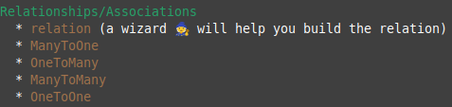
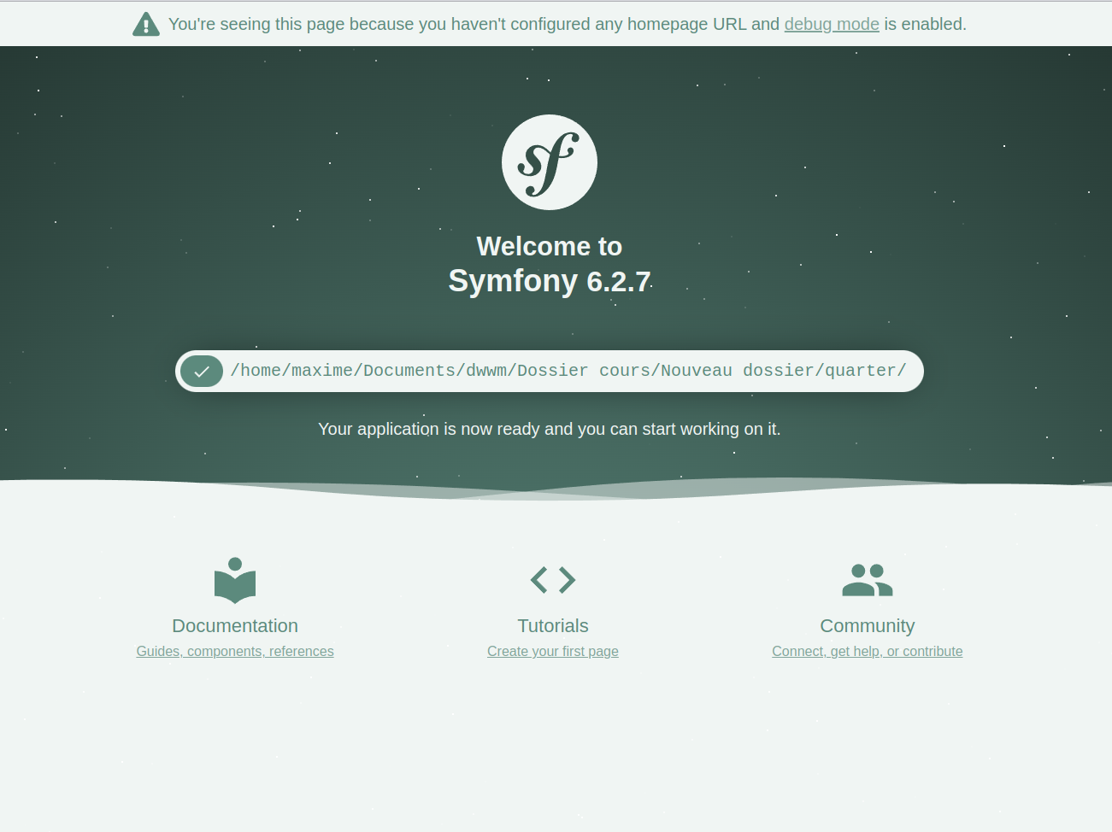
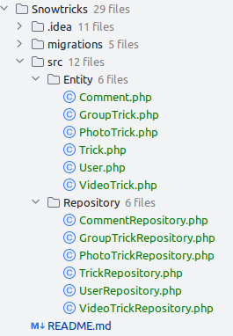
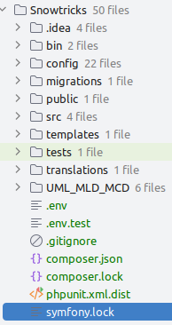
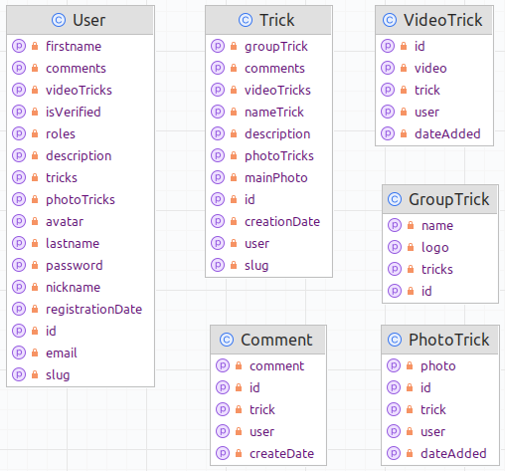
Architecture Symfony
Entité
Notes:
Composecreate-project symfony/skeleton:"6.2.*" snowtricks --webapp
php -S localhost:8000 -t public/ server PHP
console :php bin/console make:entity Trick
ENTITY = CLASSE
les entity serves à crée les objets en rapport avec le projet
Relations entre les entité
Vérification des classes avec un outil de visualisation phpstorm

Slide 22
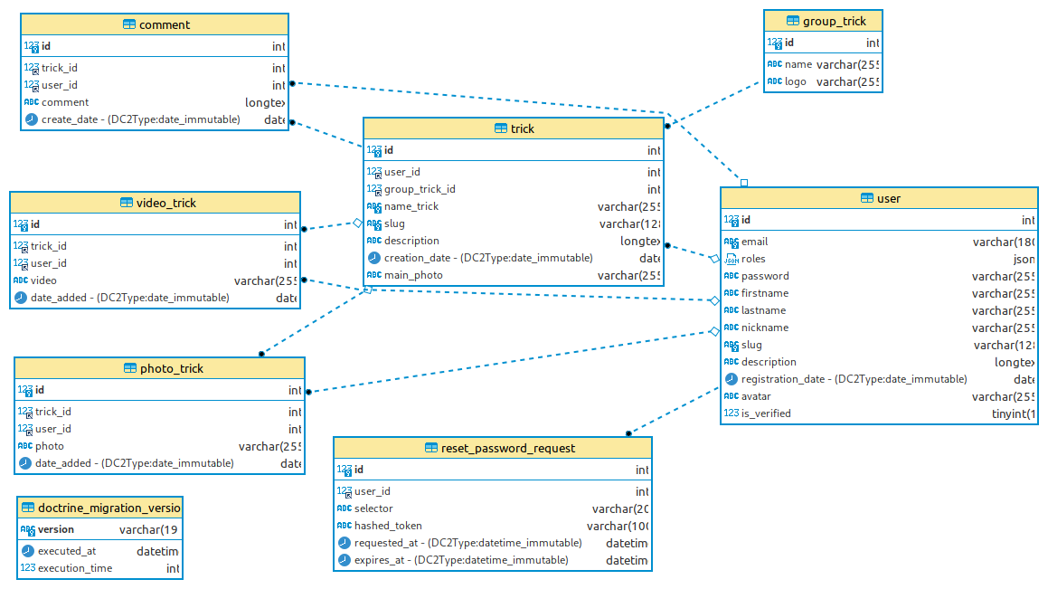
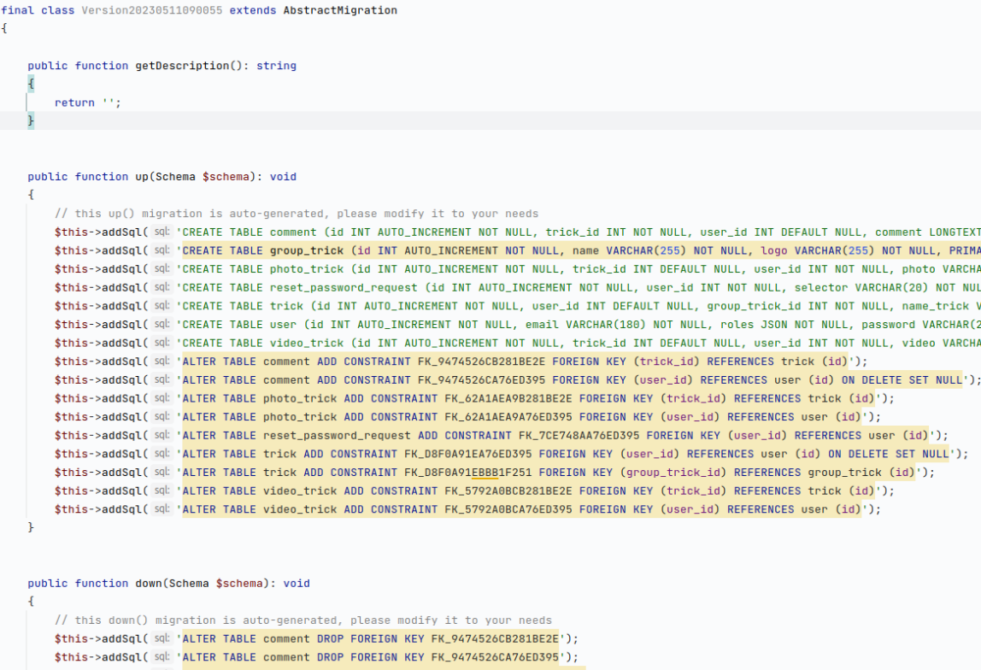
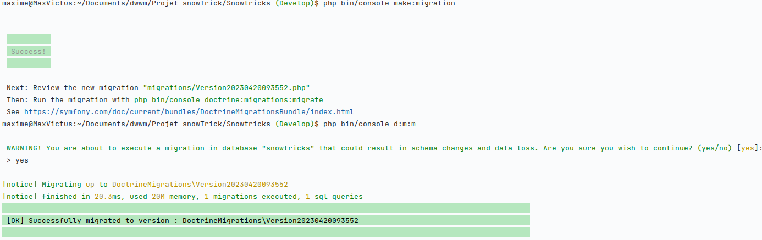
Architecture Symfony
php bin/console doctrine:migrations:migrate
php bin/console doctrine:database:create
php bin/console make:migration
BDD
Notes:
Doctrine :
Fichier env pour selectionner mysql
Database:create→make:migration→migration:migration
Vérification de la base de donnée et des relations→par rapport à la génération des entité auparavant→diagramme de classe.
Voilà d’ou vient l’importance du diagramme dfe classe.

Slide 23
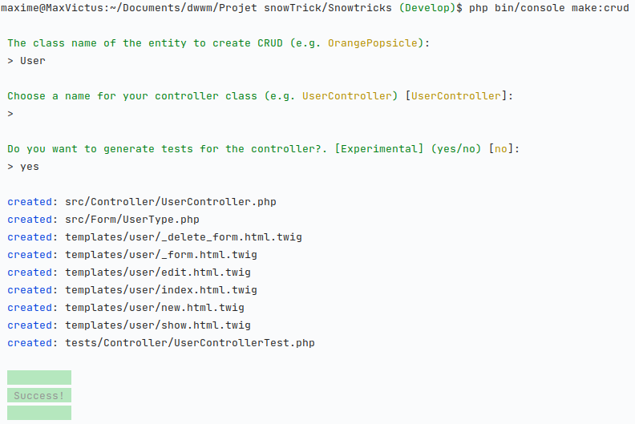
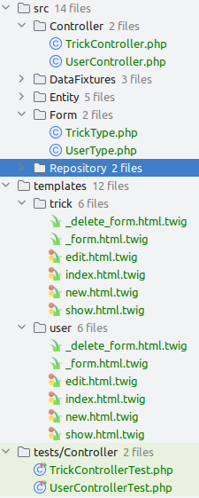
Architecture Symfony
php bin/console make:crud User
Controller
Notes:
Base de donnée et structure faite !
Il est temps de généré tout le nécessaire pour la gestion de ces entité et symfony à un commande pratique pour cela
Make:crud ‘nomdelentit ‘
Crud CREATE / READ / UPDATE / DELETE
Route Index / show / new / edit / delete
Avec les controllers /les formulaire et les templates et la sécurtié pour la suppression

Slide 24




Architecture Symfony
Fixtures
Notes:
Les fixtures serve à alimenté le site en données facilement grace à des classes dédié et une commande doctrine pour les généré en base de donnée, grâce à elle, je peut désormais généré autant de commentaire, de groupe de trick, de photo, de videos et de trick que je voudrais afin de vérifié par exemple comment l’application réagira à une forte charge.

Slide 25




Inscription et Authentification
bin/console make:controller Login .
php bin/console make:registration-form
Fonctionnalité
Notes:
D’après le cahier des charges
Un utilisateur devra pouvoir se connecté afin de crée de modifié des trick ou des commentaires
Il existe cmd symfony make:registration-form qui va me généré tout le nécessaire pour
Se connecté make:controller login
Un utilsateur connecté rôle user BASEDEDONNE
SECURIS2 ROUTE l’annotation AVEC ISGRANTED

Slide 26






Slug
Fonctionnalité
Notes:
Slug chaine de caractère pouvant servir dans un URL
URL lisable et compréhensible par un humain.
Extention DOCTRINE BASE DE DONNEE COLONNE DEDIÉ
Propriété slug→gedmo quelle propriété il faut transformé en slug (
CRÉE LE GETTER
REMPLACÉ id PAR SLUG DANS LES URLS DES ROUTES

Slide 27





Espace de discussions
Fonctionnalité
Notes:
ESPACE DE DISCUSSION MODIFIÉ SUIVANT LE STATUT DE L’INTERNAUTE.
TEMPLATE TWIG FONCTION IF EN TWIG
CAHIER DES CHARGES CAPTCHA
composer require gregwar/captcha-bundle
RAJOUT CAPTCHA FORMULAIRE CLASSE BUILDER PHP

Slide 28



Pagination
composer require knplabs/knp-paginator-bundle.
Fonctionnalité
Notes:
PACKAGE PHP VIA COMPOSER
CONFIGURÉ EN SUIVANT LA DOCUMENTATION
ET ENVOYÉ LA PAGINATION DANS LA ROUTE VIA LE CONTROLLER
REQUETE DQL doctrine

Slide 29



RÉFÉRENCEMENT
Notes:
REFERENCEMENT
CONTROLLER CRÉE SITEMAP.XML À LA DEMANDE
ROBOT GOOGLE
ROBOT.TXT
CHEMIN A INDEXÉ ET CHEMIN A NE PAS INDÉXÉ

Slide 30




ACCESSIBILITÉ
Notes:
accessibilité ÉGALE À TOUT LES visiteurs PERSONNES MAL VOYANTE PAR EXEMPLE
Pour CELA GOOGLE DOIT SAVOIR CE QUE REPRÉSENTE IMAGE ET LIENS GRACE aria LABEL
TEST SEO QUAKE et LIGHT HOUSE de google

Slide 31



RGPD
Notes:
RGPD réglementation général protection des données est un règlement europeen
Donné des utilisateurs que l’on concerve qui doit respecté des rêgles
CNIL Commission national de l »informatique et des libertés
AUTORITE FRANCAISE VEILLE QUE TOUT SERVICE INFORMATIQUE NE PORTE PAS ATTEINTE À QUICONQUE, AU DROIT DE L’HOMME, À LA VIE NI AUX LIBERTÉ INDIVIDUELLE

Slide 32





COOKIES
Notes:
Les cookies sont des information, par exmeple les URL que visite un internaute ou le contenu de son panier sur un site de commerce, tout celà afin de fluidifié sa navigation comme le fait de gardé sa connection active
Depuis 2020 les internautes doivent donnée leur consentement afin que site puisent crée ces cookies
Axeptio → création et personnalisable→script et activation et apparaition sur le site

Slide 33
Conclusion
Sécurité
Démo technique
Conclusion
Rapport de sécurité
Les outils et méthodes en rapport à la sécurité
Satisfactions et difficultés rencontrées
Notes:
Début à 22 mn
Fin à 29 mn

Slide 34




Sécurité
Injection SQL
Notes:
Fichier sécurité.yaml symfony
Acces au route d’après le rôle de l’utilisateur
ADMIN / USER
Ou dégré de sécurité de hashage du password en base de donnée (GROS LENT = PLUS LENT)
LE SITE UTILISE CRSF pour la validation d’un compte par mail

Slide 35

Sécurité
Cross-site scripting
Notes:
sanitize_html
Nettoyé les champs de formulaire afin ne pas exécuté le code qu’on pourrait écrire dedans lors de sa validation

Slide 36


Sécurité
Notes:
Logiciel NIKTO qui va testé toute les failles de sécurité les plus courantes et de nous faire le rapport .
OWASP ZAP.
Fondation OWASP ® la sécurité projets de logiciels open source dirigés par la communauté, documents, des dizaines de milliers de membres et en organisant des conférences locales et mondiales.

Slide 37
DÉMO TECHNIQUE
Notes:
Poser le contexte.

Slide 38
Conclusion
Notes:
En conclusion de cette présentation
J’ai énormément appris durant ces 6 mois et très heureux d’avoir utilisé ce que j’ai appris en cours durant ce projet de fin d’étude.
Cette expérience m’a permet d’approfondir mes connaissances dans un projet concret .
et m’a fait découvrir le monde fascinant et très riche du développement web
Par la suite, je continuerais à améliorer snowtricks en lui implantant les fonctionnalités que j’aurais bien voulu mettre en place afin de le parfaire.
Comme la validation par l’administrateur et un espace personnelle plus aboutis ou l’utilisateur pourrait personnaliser le site avec ces choix de couleurs.

Slide 39
Merci pour votre attention

